Slide 1
TRƯỜNG THCS LONG BIÊN
BÀI GIẢNG ĐIỆN TỬ MÔN ĐỊA LÍ 6
Bài 30: Thực hành: Tìm hiểu mối quan hệ giữa con người và thiên nhiên ở địa phương
GV: Trần Kiều Trang

Slide 2
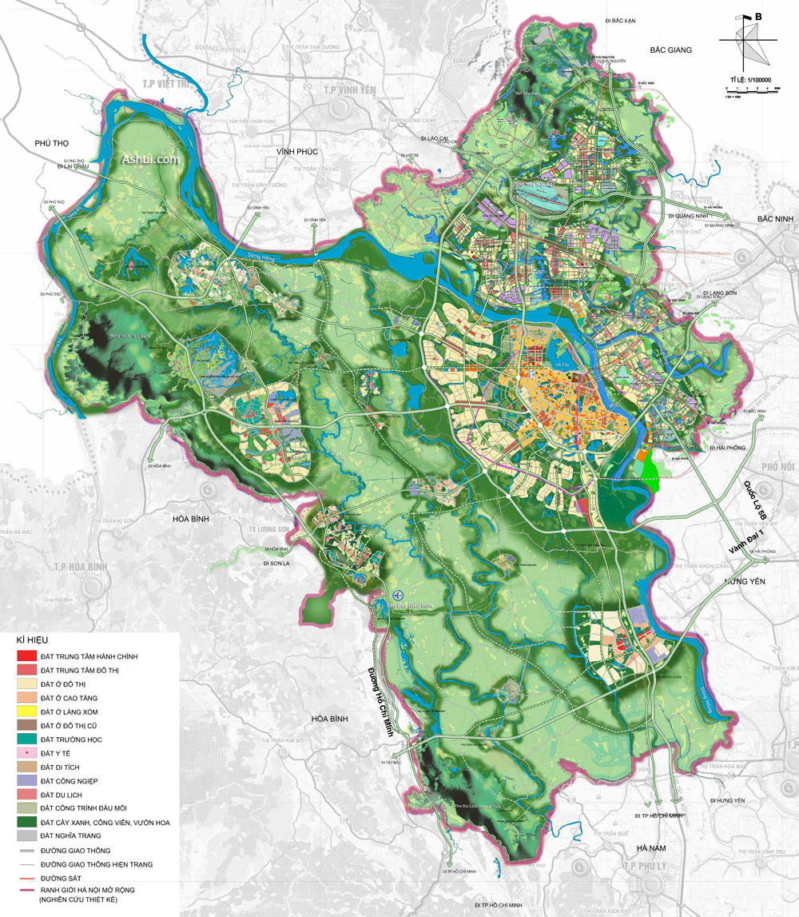
Bản đồ địa hình Hà Nội
Giới thiệu về địa phương bạn ở: vị trí, diện tích và trình bày các thế mạnh trong phát triển kinh tế, xã hội của địa phương.

Slide 3
Nhóm 3: Thiên tai và phòng chống thiên tai
Nhóm 2: ô nhiễm môi trường
Nhóm 1: Nguồn lợi tự nhiên ớ địa phương
Nhóm 4: Bảo vệ thiên nhiên

Slide 4
NHÓM 1
Nguồn lợi tự nhiên ở địa phương
Tài nguyên đất
Tài nguyên sinh vật
Tài nguyên nước
Vai trò của nguồn lợi

Slide 5
NHÓM 2
Ô nhiễm môi trường
Ô nhiễm không khí
Ô nhiễm nước
Ô nhiễm đất
Hậu quả và biện pháp

Slide 6
NHÓM 3
Thiên tai và cách phòng chống
Thiên tai
Cách phòng chống

Slide 7
NHÓM 4
Bảo vệ thiên nhiên
Sử dụng tài nguyên hợp lí
Cải tạo thiên nhiên

